Slide 1

十组项目报告
杨家安
郑吉星
樊家辉
邓达

Slide 2
项目分工
Cantool装置：邓达、樊家辉
测试：杨家安、郑吉星

Slide 3
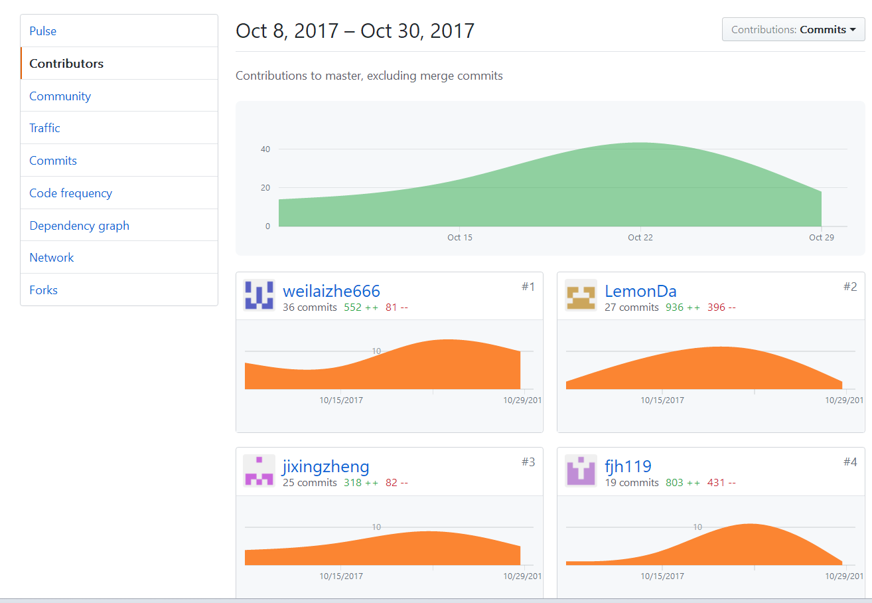
GitHub截图

Slide 4
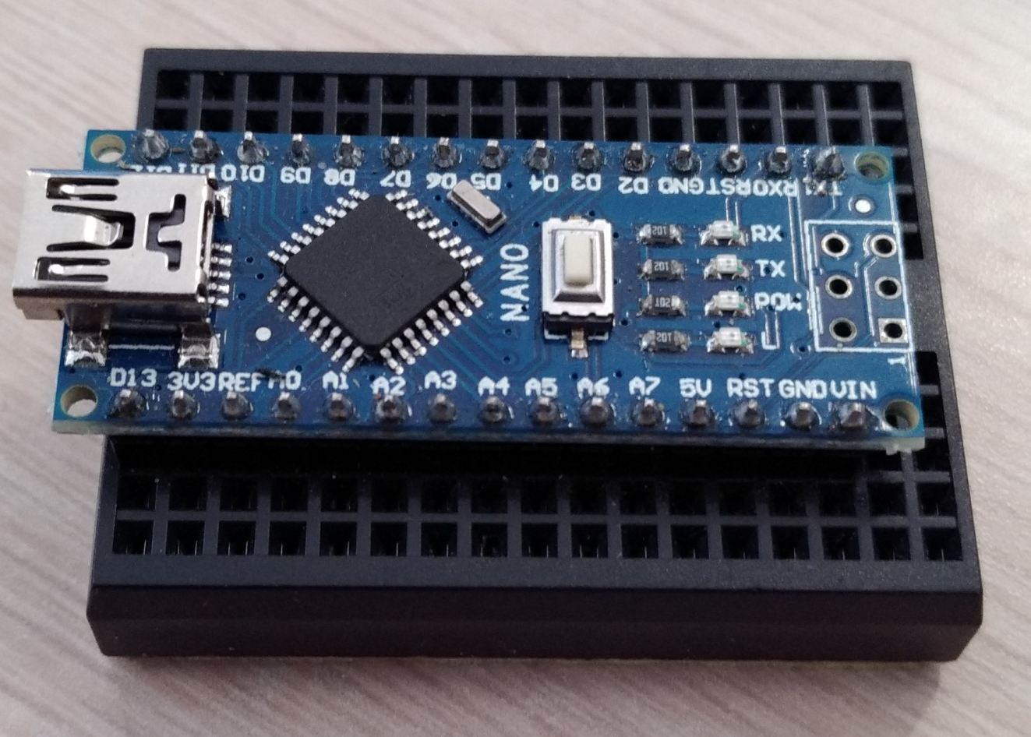
虚拟CanTool装置

Slide 5
功能
信息收发功能
指令识别功能
指令执行功能
数据正确性约束
canbus交互（无）

Slide 6
流程
指令接收
指令判断
指令执行
判断数据传入并提取信息
根据信息进行条件判断
执行指令
重置参数

Slide 7
Cantool装置主要功能：十组cantool装置的使用.docx cantool装置的代码：CanTool.txt
功能：分散实现→集合实现
数据生成：手动→自动
App交互

Slide 8
总结
基本实现文档所需的各项要求（C、S0、O1、V、字符串）
对测试效率影响不大
由于没有canbus总线，数据产生，是自己输入的一串数。
数据指令也没有执行的对象

Slide 9
测试产品
该软件需要将连接在CAN总线上的CanTool装置采集的CAN信息发送到上位机（移动终端Android、iOS、Windows PC），并由运行在上位机中的CanToolApp软件接收这些信息，显示在用户图形界面上。同时在CanToolApp的界面上还可以设定CAN信息，通过GUI按钮将信息发送给CanTool装置，CanTool装置将按照规定的信息格式，将信息发送的CAN总线上。
CanToolApp可以设定CAN总线的通信参数，并通过相应的命令设置CanTool装置的CAN通信参数，以使CanTool装置能够与CAN总线上的其他被测ECU进行正常的通信。

Slide 10
测试时间安排
2017年9月25日-2017年10月10日 项目需求分析，熟悉使用GitHub共同管理项目。
2017年10月11日-2017年10月20日 着手编写测试用例，学习功能测试的方法。
2017年10月20日-2017年10月29日 测试软件，写测试报告，总结测试工作，制作PPT。

Slide 11
主要测试工作
测试计划（Test Plan）
测试设计说明书（TDS）
测试用例（Test Case）
程序错误报告（Bug Report）
测试报告（Test Report）

Slide 12
十一组CanToolApp测试总结
该组CanToolApp软件安装简单，实现了CanToolApp软件需求分析中的基本功能，有少部分功能没有实现。操作界面简洁，但测试是使用的按钮和文本框没有取消。测试使用了21组测试用例，成功通过测试用例17组，有1组测试用例显示功能不全，2组功能缺失，1组无法测试（cantool装置与canbus总线的交互问题与app无关。软件实现了基本的传送数据解析数据功能，总体使用情况良好。
十一组测试情况：CanToolAPPTestCase11组测试结果.xlsx

Slide 13
Functionality:实现基本功能，少部分功能未实现
Usability:可用性良好
Reliability:可靠性良好，部分Bug导致程序崩溃
Performance:性能处理正常
Supportability:可支持性良好

Slide 14
安卓测试
安卓测试.docx

Slide 15
二三组CanToolApp测试总结
该组CanToolApp软件安装简单，实现了CanToolApp软件需求分析中的基本功能，有少部分功能没有实现。测试使用了21组测试用例，成功通过测试用例16组，有2组测试用例显示功能不全，2组功能缺失，1组无法测试（cantool装置与canbus总线的交互问题与app无关）。软件实现了基本的传送数据功能，总体使用情况良好。
23组测试情况：CanToolAPPTestCase23组测试结果.xlsx

Slide 16
Functionality:实现基本功能，少部分功能未实现
Usability:可用性良好
Reliability:可靠性良好。
Performance:性能处理正常
Supportability:可支持性良好

